Slide 1
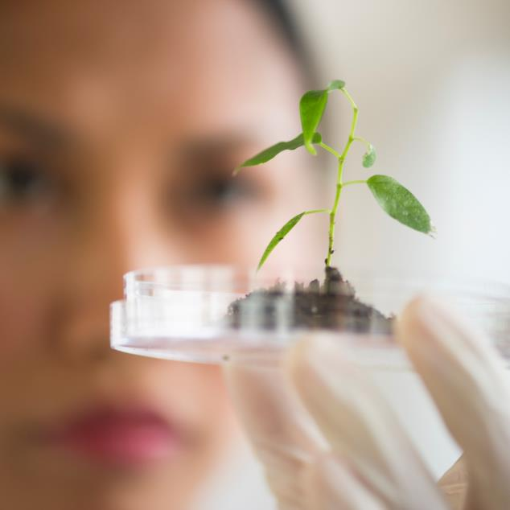

EIT Food: nuove opportunità per la ricerca e l’innovazione dell’ecosistema alimentare
Prof.ssa Maria De Angelis
Responsabile scientifico di EIT FOOD HUB Italia
Dipartimento di Scienze del Suolo, della Pianta
e degli Alimenti, Università degli Studi di Bari Aldo Moro
Iniziativa dell’Università degli Studi di Bari Aldo Moro, HUB Italy di EIT Food
Bari, 12 ottobre 2018

Slide 2
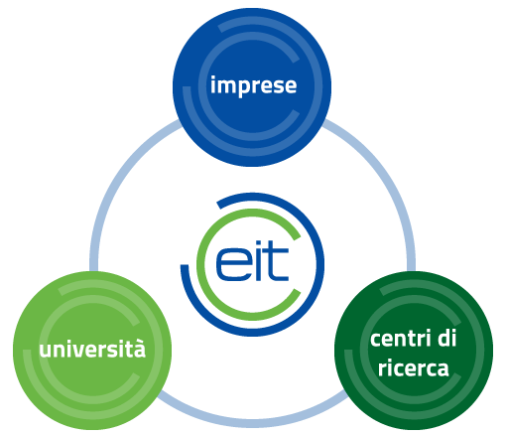



Istituto europeo di innovazione e tecnologia (EIT)
L’EIT è stato istituito per contribuire ad una crescita economica sostenibile e competitiva rafforzando la capacità di innovazione dell’Unione e
far fronte alle sfide della società per mezzo dell’innovazione
Incrementare la cooperazione e integrazione tra istruzione superiore, ricerca e impresa per facilitare la transizione da:
Studente → imprenditore
Idea → prodotto
Laboratorio → consumatore

Slide 3


Il paradosso dell'innovazione europea
Ottima ricerca europea di base, aziende dinamiche e talento creativo
Le buone idee sono troppo raramente trasformate in nuovi prodotti o servizi!

Slide 4
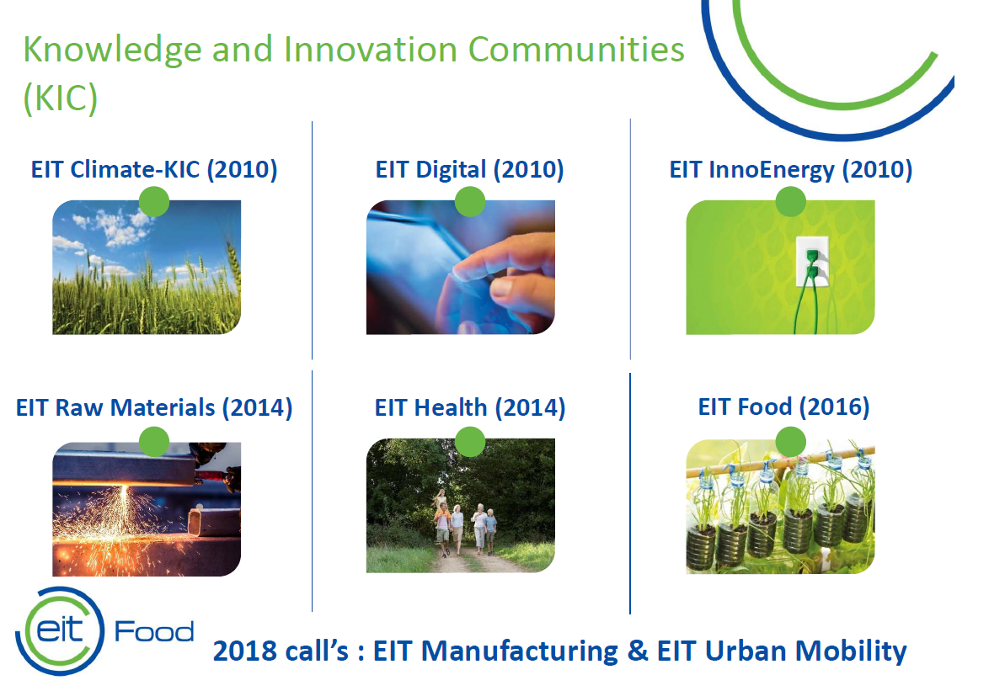
EIT-KIC: Comunità della conoscenza e dell’innovazione (CCI)

Slide 5

EIT Food
Una logica di business
Alto grado di integrazione: EIT Food è un'entità legale indipendente, che riunisce partner di livello mondiale provenienti da tutto il triangolo della conoscenza sulla base di una relazione contrattuale /partnership con l'IET.
Approccio strategico a lungo termine: EIT Food è istituita per un minimo di 7 anni per diventare finalmente sostenibile.
Autonomia e flessibilità: La struttura organizzativa e le attività sono governate da un consiglio di organizzazione dei partner.
Governance efficace: gestita da un amministratore delegato e un team di gestione snello a livello centrale e un centro di co-locazione.

Slide 6


La missione di EIT Food è
catalizzare la trasformazione del sistema alimentare
e rispondere efficacemente alle richieste del settore alimentare globale delle generazioni presenti e future
costruendo, gestendo e responsabilizzando
una comunità multi-stakeholder sostenibile e di fiducia
con un ruolo centrale per il consumatore.

Slide 7







































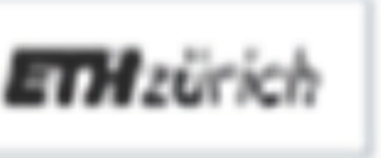





Trasformare il nostro sistema alimentare insieme
'IE E
.
IVOU n
o
.01
BOSCH

Slide 8

Modello strategico

Slide 9

Comunicazione

Slide 10

Research & Innovation

Slide 11
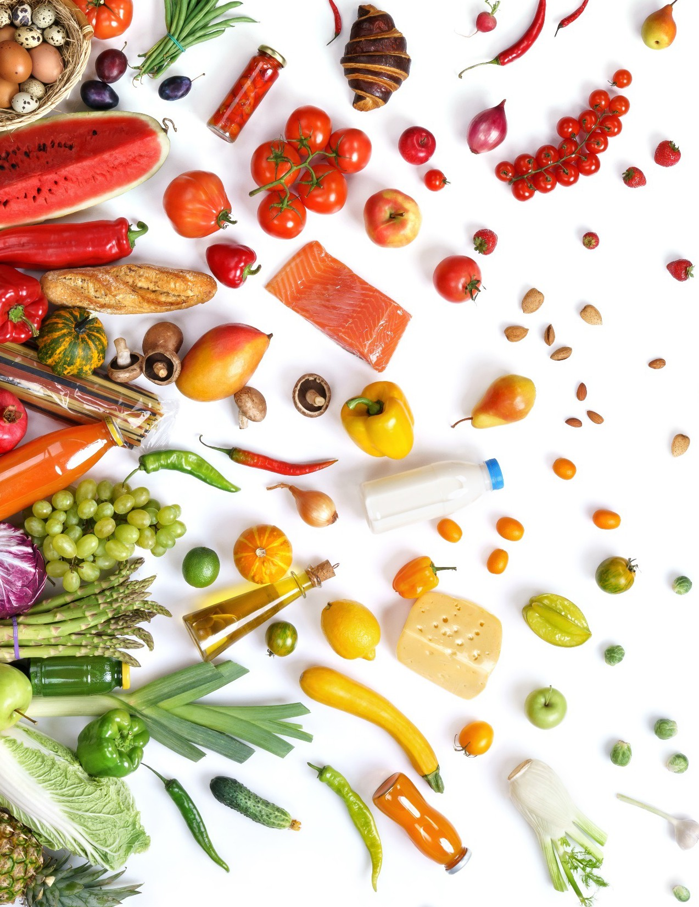
Programmi di innovazione
FOODCONNECTS ASSISTANT
YOUR FORK2FARM
THE WEB OF FOOD
THE ZERO WASTE AGENDA

Slide 12

Creazione di Business

Slide 13

Educazione

Slide 14




Partners meeCng ²⁴
Co-Location Centres EIT Food

Slide 15
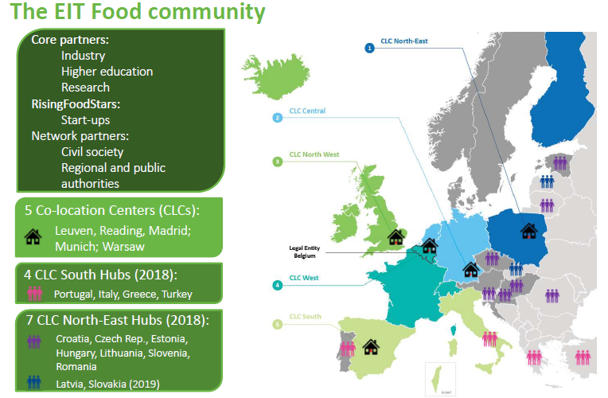

Slide 16
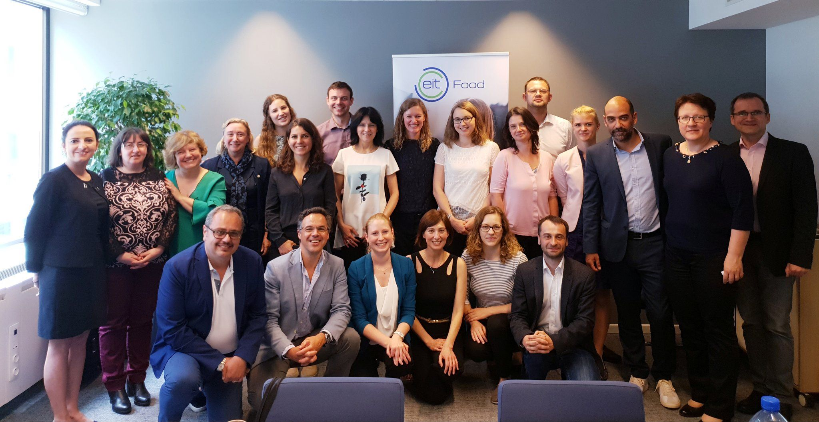

Slide 17

EIT FOOD RIS Hubs - tasks
Piani di lavoro di EIT HUBs per il 2018:
aggiornare gli elenchi di contatti delle parti interessate
mantenere le relazioni con i partner regionali selezionati
impegnarsi nell'esplorazione della comunità locale di start-up e SME
organizzare eventi per le parti interessate (workshop per Fellowship RIS, Demo Days, evento di sensibilizzazione)
sostenere il reclutamento e la selezione dei beneficiari (studenti, dirigenti di governo, aziende, ...)
promuovere gli strumenti dell'EIT Food nei loro paesi target
acquisire i finanziamenti locali

Slide 18
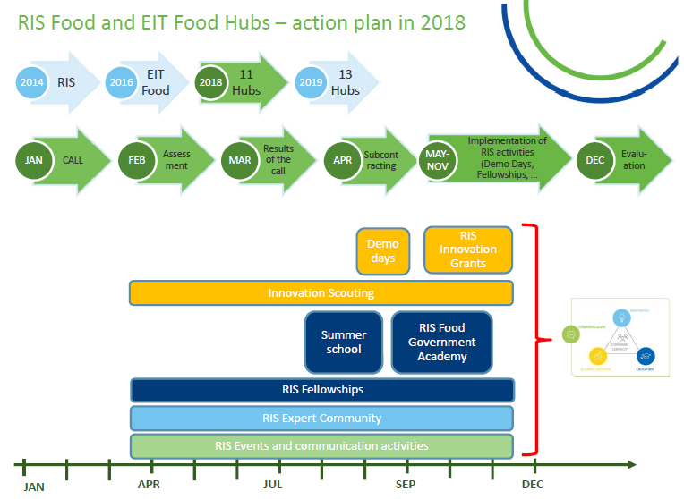

Slide 19
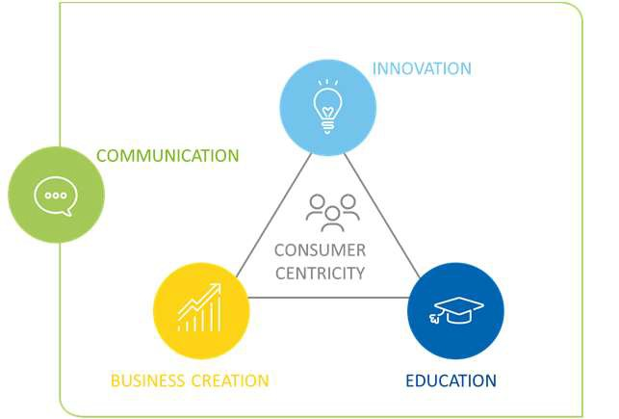

Complementarità fra i pilastri EIT Food e progetti EIT Food nell’ambito del RIS (2018)
Business creation
Innovation
Education
RIS Expert Community
RIS Fellowships
RIS Innovation Scouting
Bootcamp
Business Idea Competition
RIS Food Government Executive Academy
RIS Demo days
RIS Talents (2019)
Summer School on NPD
RIS Innovation Grants
Communication
RIS Events

Slide 20





Strumenti EIT Food: la prospettiva degli stakeholders
Start-ups
Studenti
Ricercatori
Enti Govenrnativi
SMEs
Innovation Scouting
Demo Days
RIS Innovation Grants
Bootcamp – Business Idea Competition
RIS Fellowships
RIS Talents
RIS Expert Community
EIT Food Government Executive Academy
Food Summer School on NPD

Slide 21
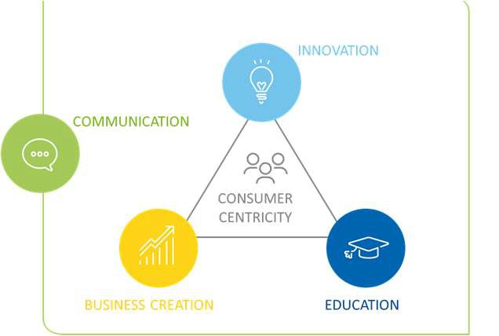
EIT Food RIS per Start up
Innovation Scouting
EIT Food svolge attività di continua ricerca di talenti imprenditoriali e start up con alto potenziale in tutte le 28 Nazioni EIT RIS, unita ad un’attività di comunicazione per migliorare il loro allineamento con EIT Food Strategic Innovation Agenda e supportare le loro azioni di business development approfondendo il legame con gli EIT Food partners.
I soggetti interessati, start up in fase di avvio o talenti con idee innovative, possono compilare un form di presentazione e inviarlo per email a rbc@eitfood.eu

Slide 22
EIT Food RIS per Start up
Innovation Grants e Demo Days
EIT Food mette a disposizione sovvezioni per supportare la creazione di start-up e sviluppare la sperimentazione di prototipi e nuovi prodotti con una call aperta a 13 nazioni della RIS tra cui l’Italia.
Sono previsti due premi per Nazione, il primo da € 10.000,00 e il secondo da € 5.000,00
Il bando - attualmente aperto – prevede una prima fase di presentazione proposte che scade il 30 settembre 2018.
Successivamente un panel di valutatori selezionerà le 10 startup con il miglior punteggio per ogni Nazione che saranno invitate a presentarsi durante i Demo Days.
I Demo Days sono un workshop di incubazione imprenditoriale, destinato alle start-up o a potenziali imprenditori, con attività di formazione e tutoraggi su tematiche realtive al mercato, al business model e al soddisfacimento della clientela
Il workshop Italiano si terrà presso l’Università degli Studi di Bari Aldo Moro il 19 e 20 novembre 2018.
https://www.eitfood.eu/programmes/ris-innovation-grants

Slide 23
EIT Food RIS per Start up
Bootcamp – Business Idea Competition
EIT Food sostiene le idee innovative orientate ad affrontare nuovi rischi imprenditoriali e desiderose di maggiore formazione professionale.
Nel 2018 sono stati organizzati una serie di workshop da 2 giorni ciascuno, congiuntamente da 3 CIC (EIT Health, EIT Raw Materials e EIT Food) al fine di implementare l’innovazione intersettoriale.
Il focus principale è stata la predisposizione di business model, costruzione del team, business processes e programma organizzativo.
Le migliori squadre con il miglior business plan concorrono per le Joint Pitch Finals con tre premi da € 10.000,00, € 7.000,00 e € 5.000,00.
https://www.lyyti.fi/p/EITBIC2018_0505/en/eit_cross-kic_business_idea_competition_2018

Slide 24
EIT Food RIS
per Studenti
RIS Fellowships
EIT Food Hub seleziona i migliori talenti provenienti da istituti di istruzione superiore e giovani imprenditori dei paesi RIS per rafforzare la loro conoscenza delle innovazioni in vari segmenti del sistema alimentare e promuovere la cultura dell'imprenditorialità nell’industria alimentare locale.
Nel 2018 dopo una prima selezione di presentazione dei candidati via Linkedin, è stato organizzato un workshop a giugno 2018 presso l’Università degli Studi di Bari Aldo Moro per la seconda selezione.
I candidati ammessi alla terza fase hanno sostenuto un colloquio con le aziende del settore che hanno offerto la borsa di tre mesi. Per l’Italia sono stati ammessi al Fellowship 4 candidati.
https://www.eitfood.eu/programmes/eit-food-ris-fellowships

Slide 25
EIT Food RIS
per Studenti
RIS Talents
Nel 2019 EIT Food prevede di lanciare uno schema di mobilità intersettoriale a breve termine dedicata a dottoranti o giovani dottori di ricerca delle Nazioni EIT RIS, rappresentanti discipline diverse dalle scienze alimentari, da destinare a progetti di ricerca e sviluppo realizzati dagli EIT Food partners.

Slide 26
EIT Food RIS
per Ricercatori
RIS Expert Community
EIT Food ha realizzato una Comunità LinkedIn di esperti in Ricerca e Sviluppo del settore agroalimentare interessati ad ampliare il loro network professionale e scambiare idee e opinioni.
L’obiettivo è diventare la piattaforma di riferimento nel settore in grado di fornire una rapido accesso alle informazioni fondamentali, alle noitzie e agli approfondimenti., oltre che le informazioni aggiornate sulle opportunità offerte da EIT Food.
Per entrare nella Community su LinkedIn, è necessario inviare una richiesta corredata di una breve presentazione all’indirizzo email: foodexperts@eitfood.eu

Slide 27

EIT Food RIS
Per Enti Governativi
EIT Food Government Executive Academy
EIT Food organizza corsi di una settimana che stimolano l'ambiente di apprendimento per i rappresentanti delle istituzioni della pubblica amministrazione dei paesi EIT RIS, operanti nell'industria agroalimentare e nelle politiche di ricerca e innovazione, compresa la supervisione dell'attuazione della Strategia di Specializzazione Intelligente.
Il GEA 2018 si terrà a dal 5 al 9 novembre 2018 presso l’Università di Varsavia e i partecipanti selezionati potranno ricevere un rimborso missione sino a € 1.000,00.
E’ possibile presentare domanda di candidatura entro il 20 settembre 2018.
https://www.eitfood.eu/programmes/eit-food-goverment-executive-academy

Slide 28
EIT Food RIS
Per PMI
Food Summer School on New Product Development
EIT Food ha organizzato una Food Summer School dedicata a soggetti provenienti da diverse Nazioni e background (dipendenti delle PMI, soggetti interessati a lavorare nel settore, professionisti) per approfondire la conoscenza di strumenti, tecniche e metodologie usate nei processi di sviluppo dei nuovi prodotti nell’industria alimentare.
Dopo otto giorni di lezioni e applicazioni pratiche di strumenti e tecniche in ambienti sumulati, i partecipanti hanno acquisito la capacità di sviluppare nuovi progetti e introdurre innovazione nel settore dell’alimentazione.
EIT Food Summer School è stata organizzata da École Polytechnique Fédérale de Lausanne, Maspex, PepsiCo, Technion – Israel Institute of Technology e University of Warsaw
https://www.eitfood.eu/programmes/eit-food-summer-school-on-new-product-development

Slide 29
EIT Food RIS
in Communication
EIT Food è la prima KIC a incoraggiare attivamente la partecipazione di tutti i cittadini europei. Il partenariato promuoverà attivamente e sosterrà uno spostamento dell'impegno dei consumatori come destinatari passivi verso i cittadini come agenti di cambiamento. Ciò sarà realizzato attraverso molteplici iniziative, come campagne di innovazione guidate dai consumatori e una piattaforma digitale (MyFoodPortal) che sarà un punto di riferimento per l'Europa e il mondo.
Nel 2019, sarà lanciato il programma MyFoodPortal, una piattaforma di collaborazione online per i consumatori. La piattaforma ha lo scopo di avviare e guidare la conversazione tra mondo accademico, industria e consumatori. L'obiettivo è creare una comunità in cui le informazioni siano affidabili e fornite da e per i suoi utenti.

Slide 30
EIT Food RIS
in Communication
Il programma Explore di EIT Food risponderà alle esigenze del consumatore e dei cittadini. I cinque CLC di EIT Food organizzeranno una serie di fiere, mostre e altre iniziative ed eventi nelle scuole e nei luoghi pubblici per facilitare l'apprendimento e la comprensione con i cittadini di tutte le età.
Gli ambasciatori con la pubblicità, la credibilità e il rispetto per influenzare un vasto pubblico (ad esempio cuochi famosi), saranno selezionati per promuovere attività e argomenti dell'EIT Food.

Slide 31
EIT Food RIS
in Communication
L'annuale European EIT Food Summit, riunirà tutti i partner KIC e di rete, i principali attori del settore, i responsabili politici e gli esperti scientifici, per presentare i programmi attuali e futuri, i diversi progetti e i loro risultati e discutere di argomenti legati all'alimentazione.
Il team di comunicazione offre supporto continuo alle altre aree funzionali - istruzione, creazione di imprese e innovazione - con strumenti di comunicazione e diffusione pertinenti per le loro attività, comprese misure per massimizzare la portata e l'impegno con tutti gli stakeholders.

Slide 32






Innovate with us!
eitfoodhub.italy@uniba.it
@eitfoodhubitaly
@HubEit

